Slide 1
Term Project Report
Group15
林邑洋、李昕融、傅珩洵

Slide 2
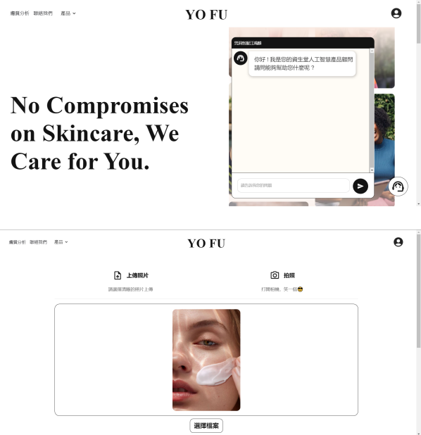
SUT
YOFU
此系統目的為介紹、推銷資生堂產品且可供使用者了解其膚質狀況並推薦
對應膚質產品，主要功能如下 :
1. 在首頁與聊天機器人聊天；請求其推薦產品
2. 至膚質分頁照相或上傳照片取得膚況結果
3. 瀏覽資生堂商品
4. 對商品按讚並記錄在會員中心供使用者查看
5. 在會員中心新增、刪除、修改使用者資訊
6. 透過smtp寄送通知郵件給會員

Slide 3




Regression Test Architecture
Pull
Push/Commit
return result
Fail
Test agent
Run testcase

Slide 4
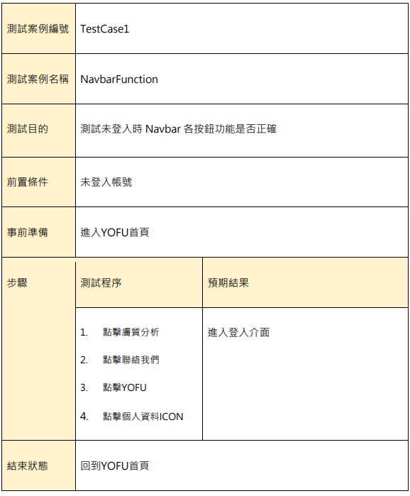
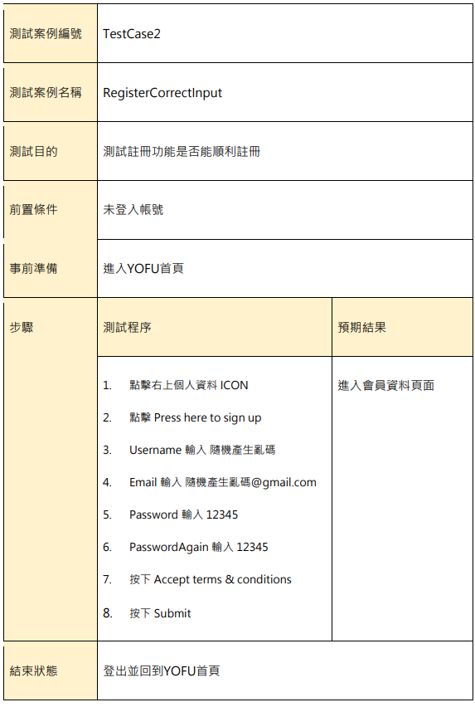
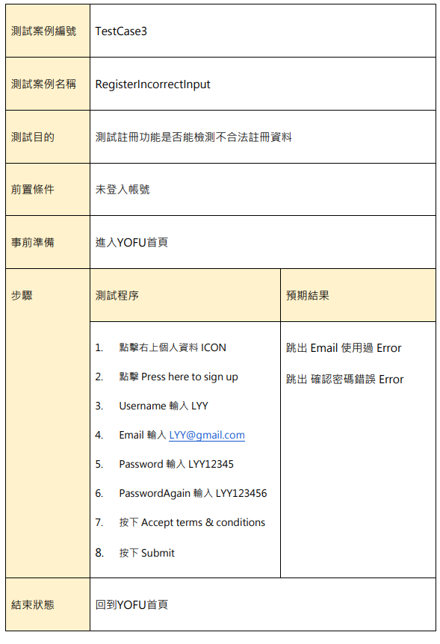
Test cases(1 ~ 3)

Slide 5
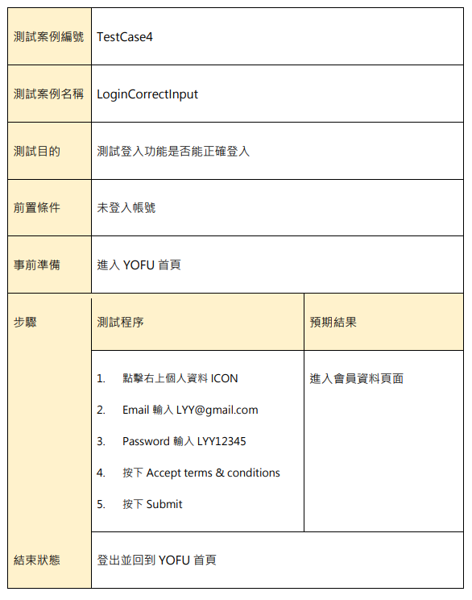
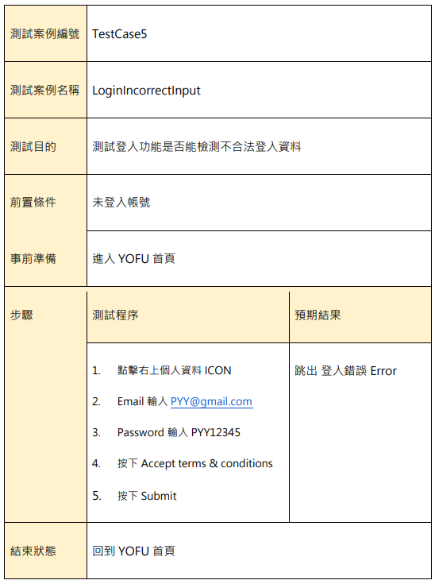
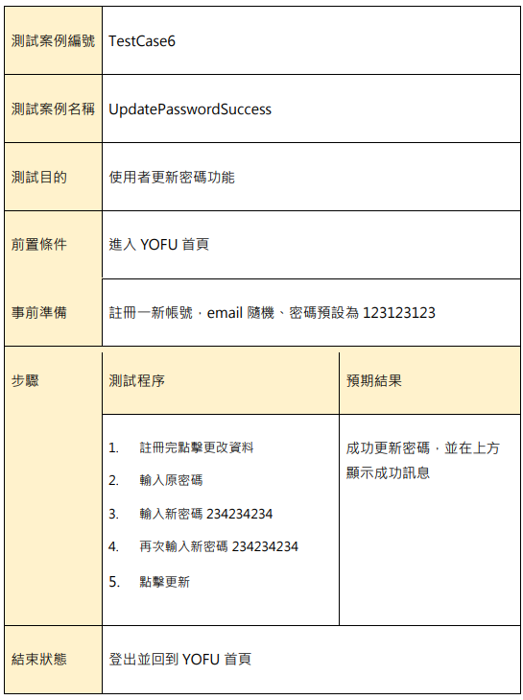
Test cases(4 ~ 6)

Slide 6
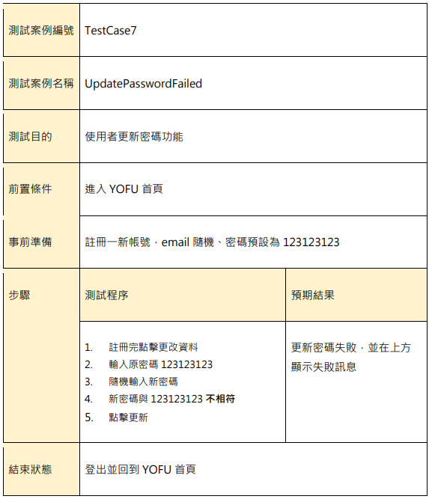
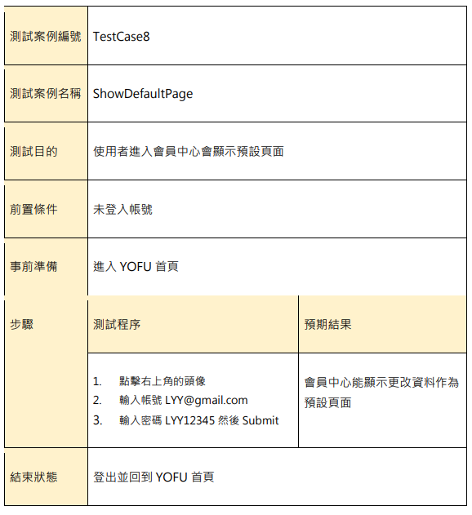
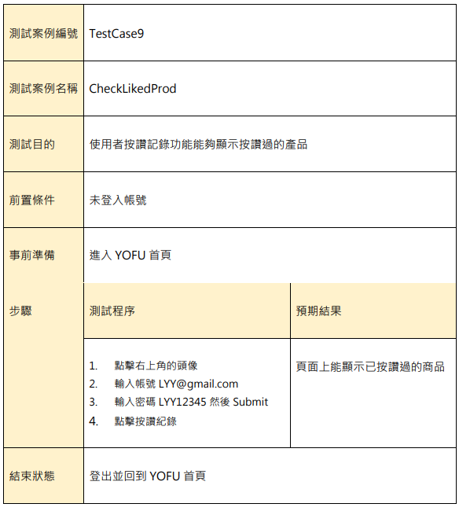
Test cases(7 ~ 9)

Slide 7
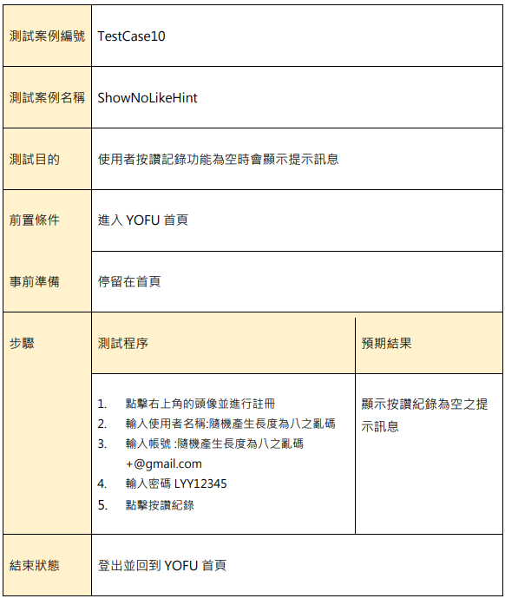
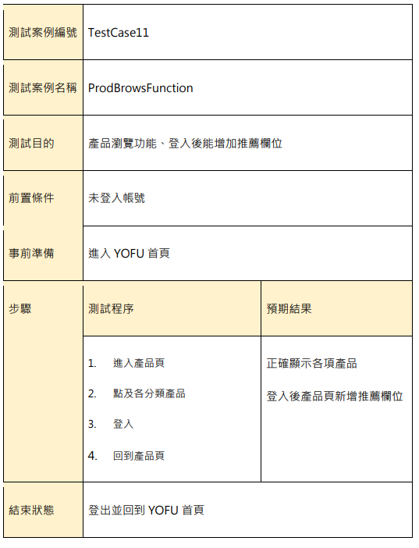
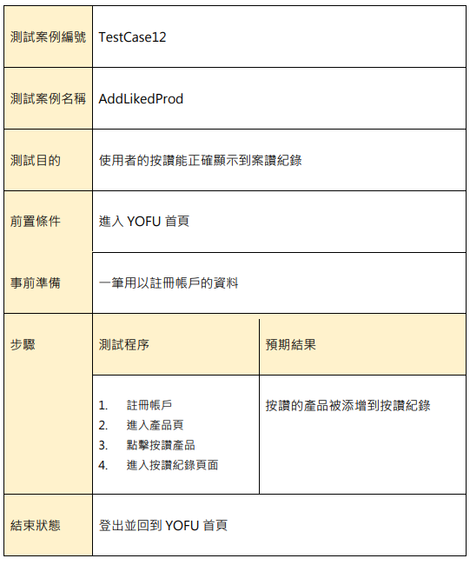
Test cases(10 ~ 12)

Slide 8
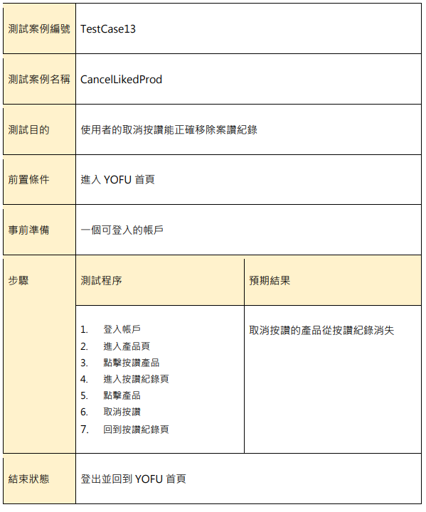
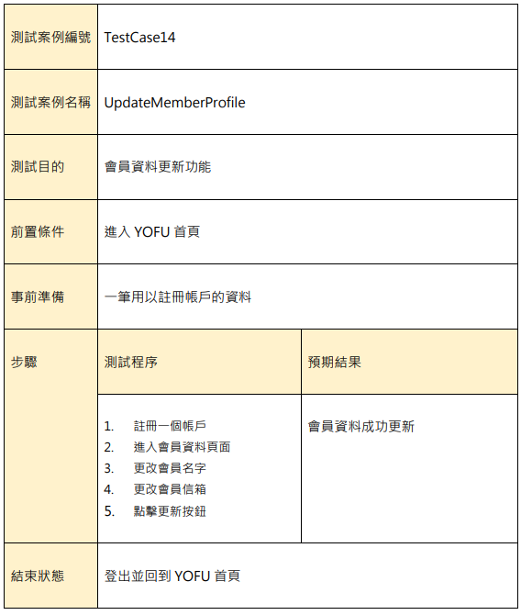
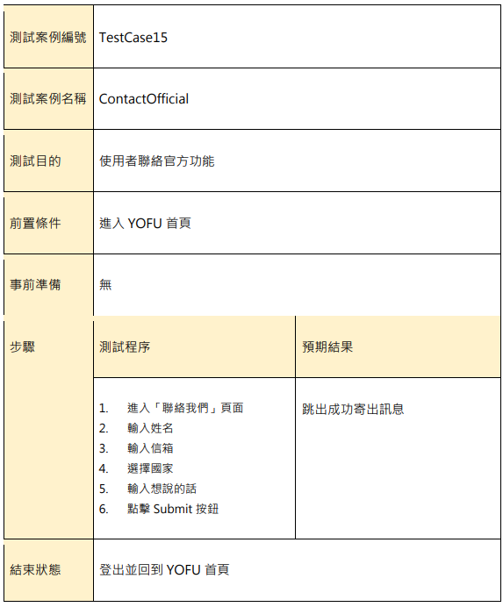
Test cases(13 ~ 15)

Slide 9
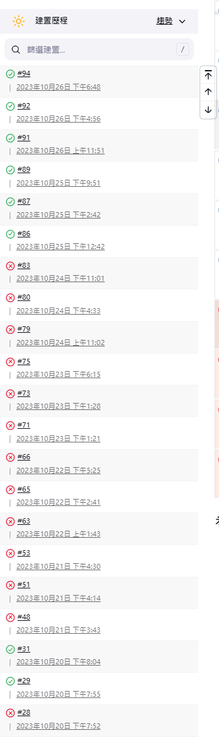
Logs(Jenkins)
Start : 2023/10/20
End : 2023/10/26
總共五個Bug
10/25全部修完

Slide 10
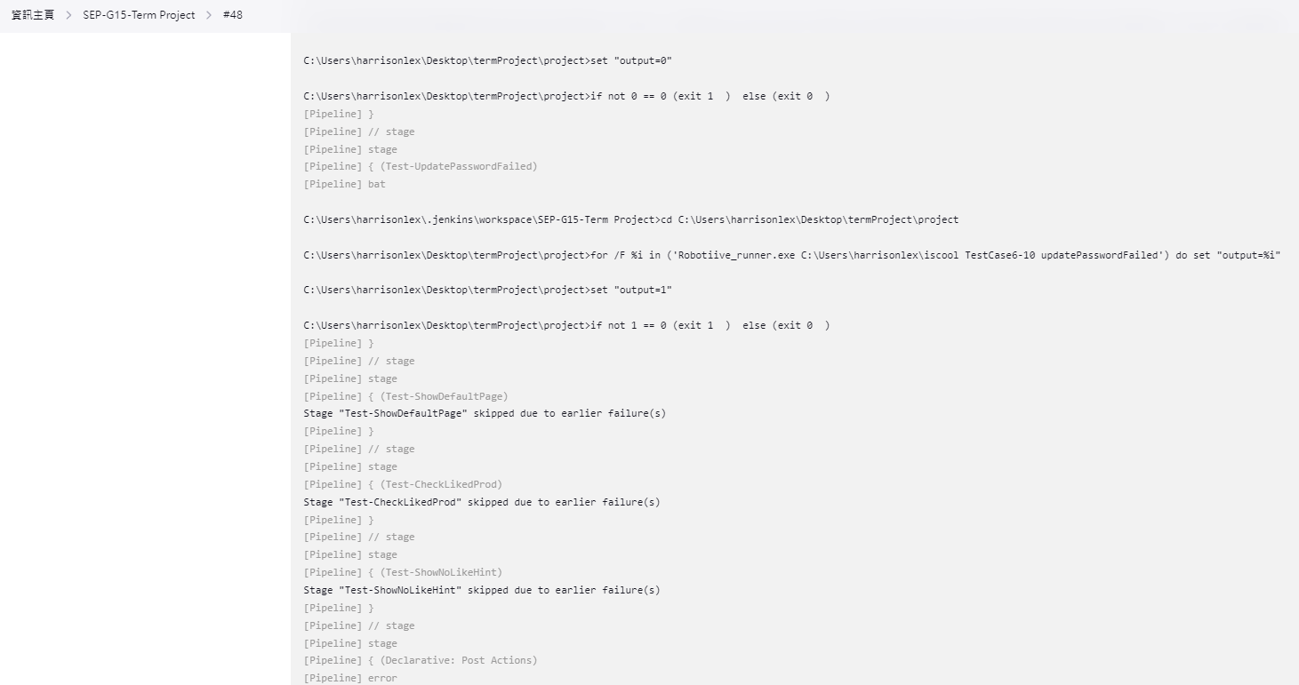
關鍵Log(發現Bug)- Day2_2023/10/21 (Testcase-UpdatePasswordFailed 執行失敗)

Slide 11
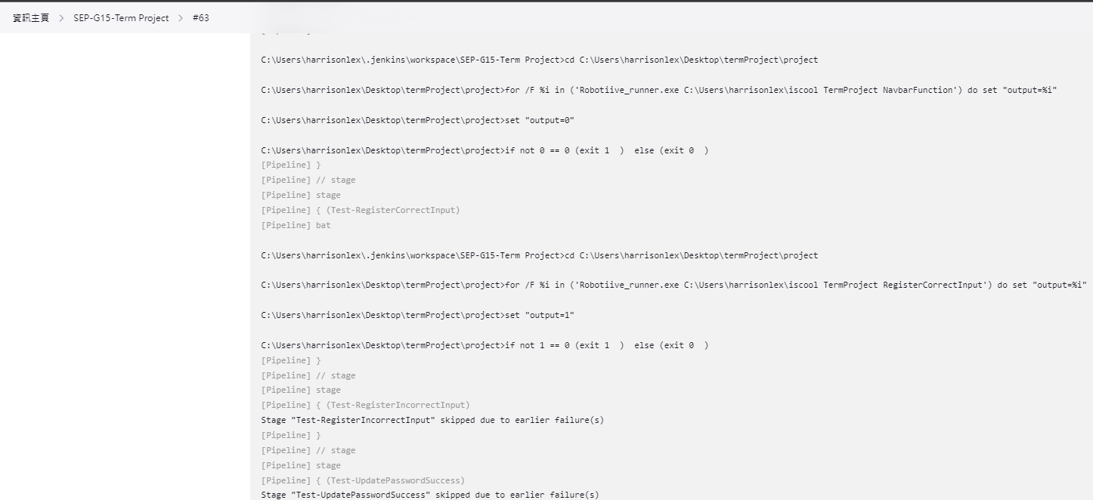
關鍵Log(發現Bug)- Day3_2023/10/22 (Testcase-RegisterCorrectInput 執行失敗)

Slide 12
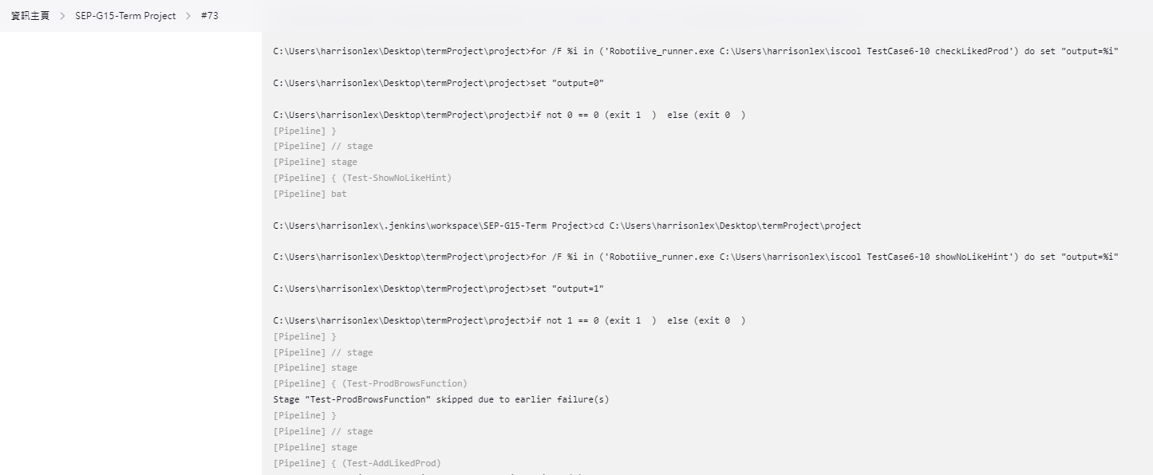
關鍵Log(發現Bug)- Day4_2023/10/23 (Testcase-ShowNoLikeHint 執行失敗)

Slide 13
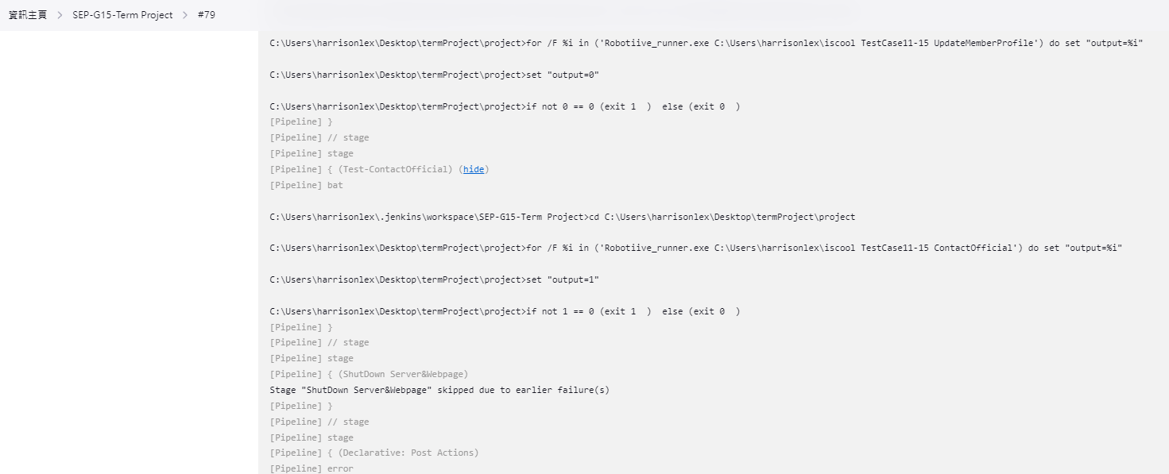
關鍵Log(發現Bug)- Day5_2023/10/24 (Testcase-ContactOfficial 執行失敗)

Slide 14
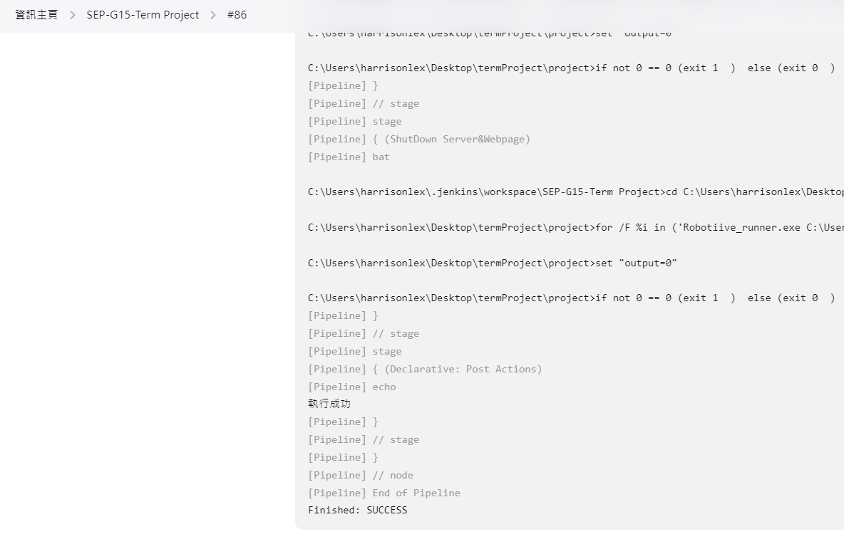
關鍵Log(第一次全部成功)- Day6_2023/10/25

Slide 15
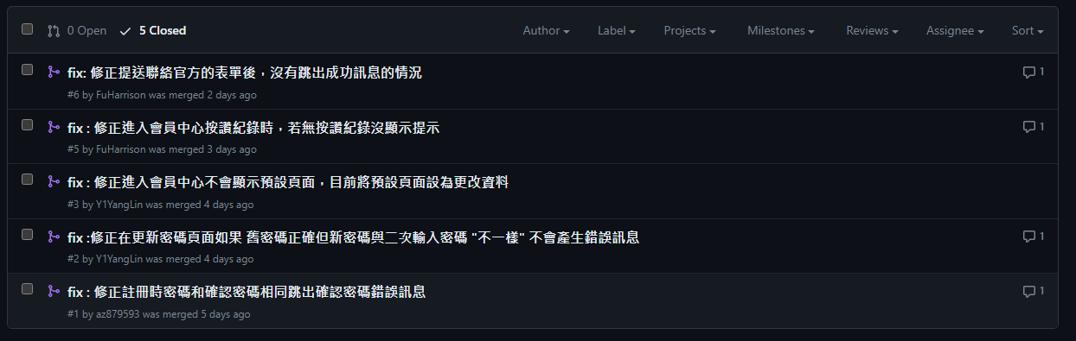
Bugs and Issue Tracking

Slide 16
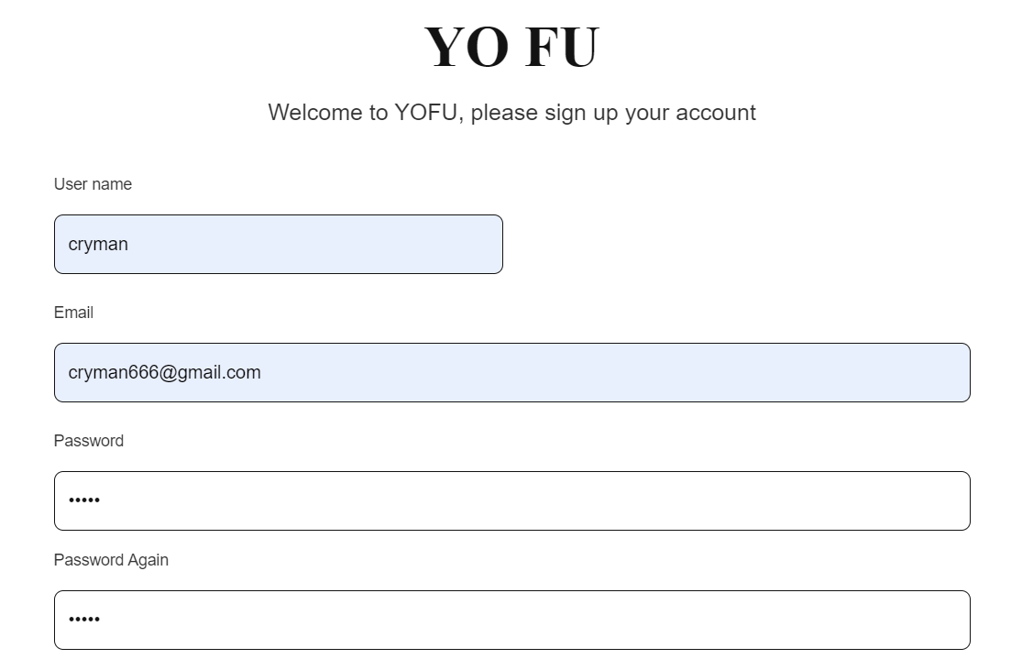
Bugs and Issue Tracking
一樣的密碼卻會跳錯

Slide 17
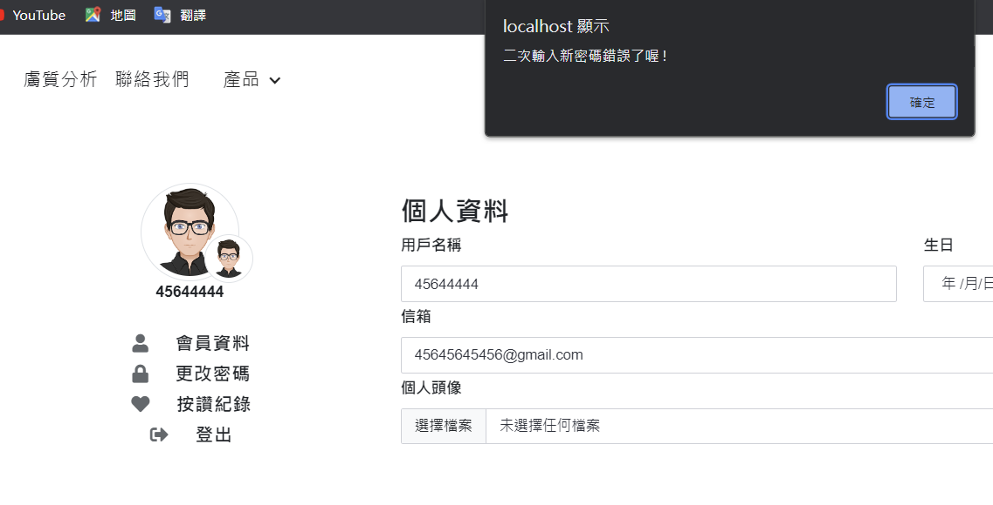
Bugs and Issue Tracking
應跳出卻沒跳出

Slide 18
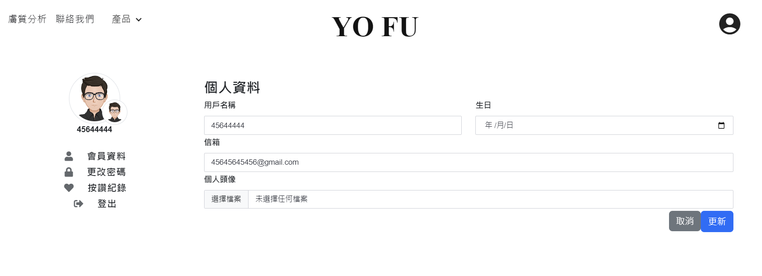
Bugs and Issue Tracking
應出現卻沒出現

Slide 19
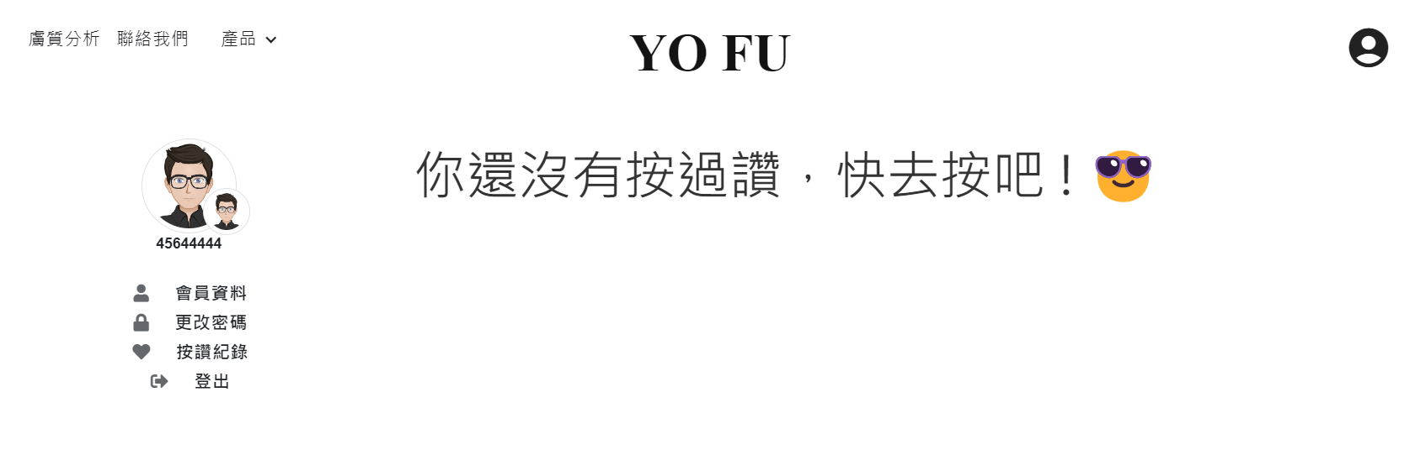
Bugs and Issue Tracking
應出現卻沒出現

Slide 20
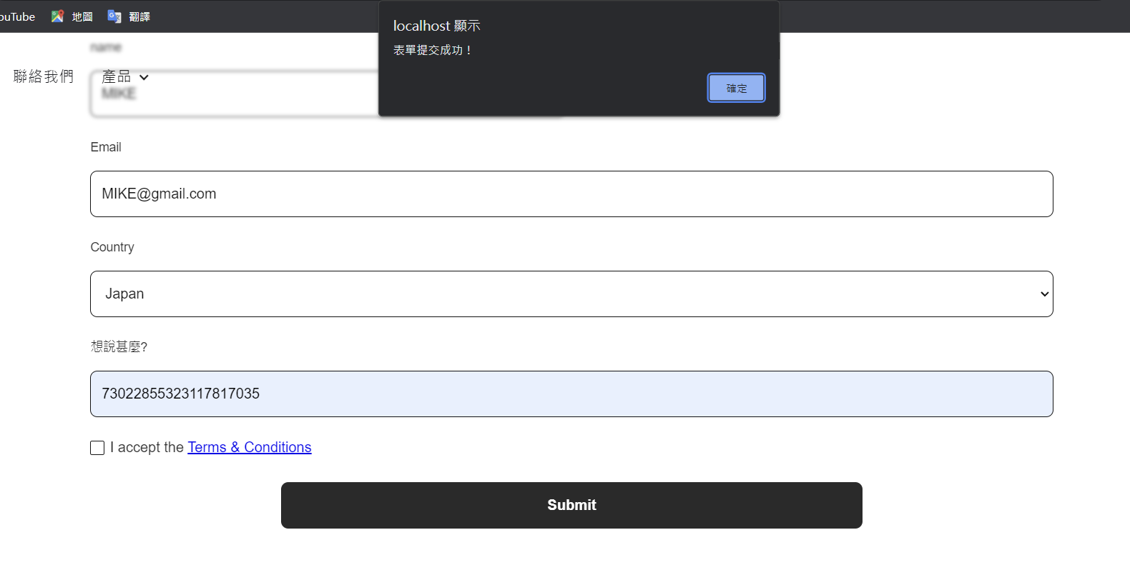
Bugs and Issue Tracking
應跳出卻沒跳出

Slide 21
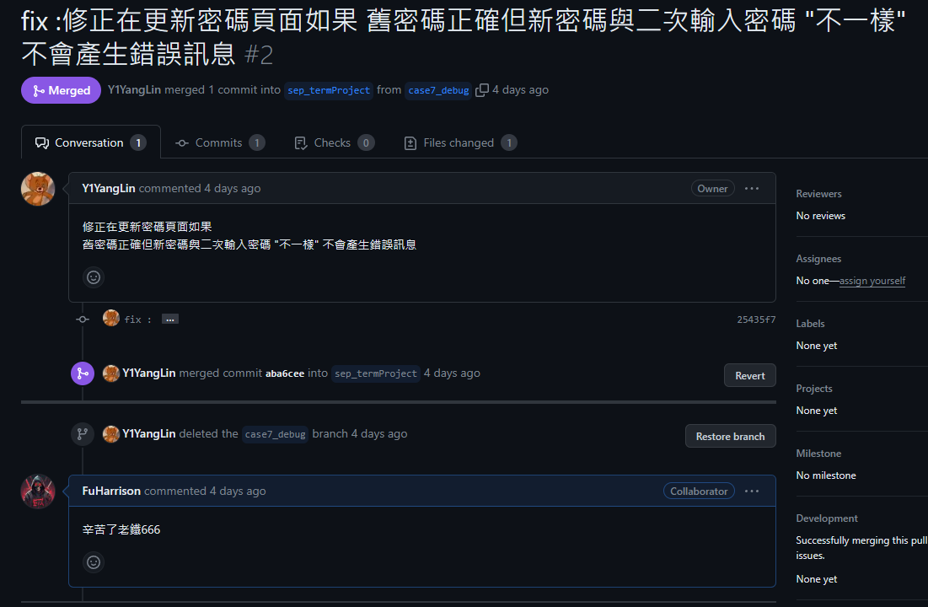
Bugs and Issue Tracking

Slide 22
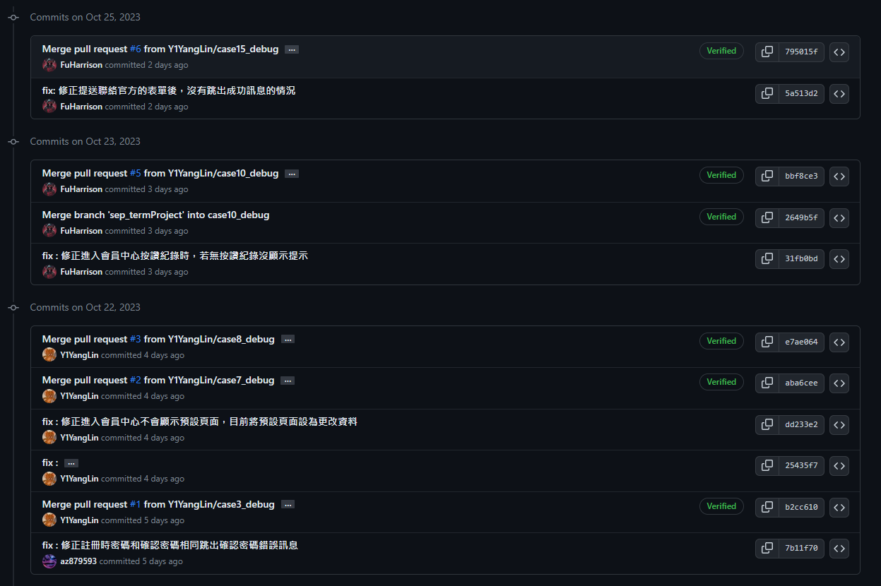
Repository(Git) logs – Commits

Slide 23
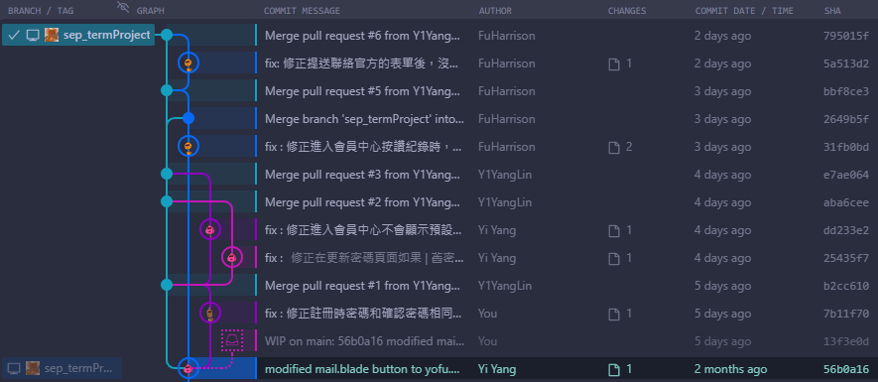
Repository (Git) logs-Graph(GitLens)

